Slide 1
تتمة ملخص الجراثيم وعلم المناعة
رأينا في الحصة الماضية :
1- لنتعرف على الجراثيم
1-1وسط عيش الجراثيم
1-2 أنواع المتعضيات المجهرية
2 الخصائص الممرضة للجراثيم
2-1 التكاثر السريع

Slide 2
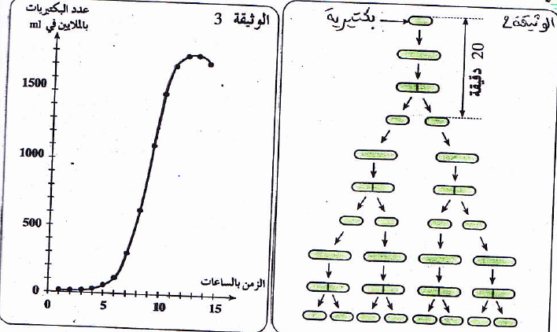
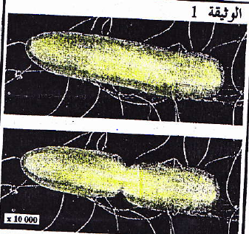
عندما تتسرب الجراثيم إلى الوسط الداخلي ( دم + لمف +انسجة ) فإنها تجد الظروف المناسبة لتكاثرها و تمثل الوثائق التالية طريقة تكاثر البكتيريات :

Slide 3
.
تمثل الوثيقة 1 بكتيريا في طور الانقسام ملاحظة بالمجهر
الوثيقة 2 طريقة تكاثر البكتيريات في ظروف مناسبة حيث تنقسم كل بكتيرية مرة كل عشرين دقيقة .
الوثيقة 3 تطور عدد البكتيريات في وسط زرع غير متجدد خلال التجربة .
- ماهي طريقة تكاثر البكتيريات ؟( الوثيقة 1 و 2)
-اعتمادا على الوثيقة 2 حدد عدد البكتيريات الناتجة عن تكاثر بكتيرية واحد خلال 3 ساعات ؟
-أذكر الظروف الملائمة لتكاثر الجراثيم ؟
- اعتمادا على الوثيقة 3 حدد عدد البكتيريات بعد بداية التجربة ب 5ساعات ثم 10 ساعات ( يمكن استعمال كتاب التلميد )

Slide 4
استنتاج
تتميز الجراثيم بالتكاثر السريع فالبكتيريات والحيوانات الأولية تتكاثر عن طريق الانقسام الخلوي بينما تتكاثر الخمائر عن طريق التبرعم والاعفان عن طريق التبرعم أما الحمات فتتكاثر إلزاميا داخل الخلايا الحية و تتلفها

Slide 5
2-2 إنتاج السمين
الكزاز tétanos مرض ناتج عن تسرب عصيات الكزاز إلى الجسم عبر جرح بأداة صدئة و يتجلى هدا المرض في تقلصات متكررة لعضلات الجسم تنتهي بتصلبها و موت المريض .

Slide 6
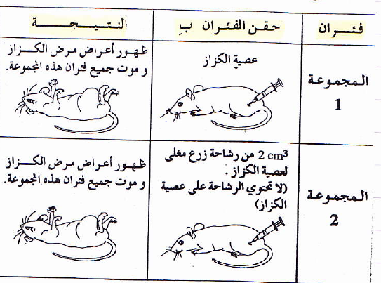
لمعرفة كيفية تاثير عصيات الكزاز عن الجسم انجزت التجارب التالية

Slide 7
استنتاج
يتبين من خلال نتائج التجارب أن عصيات الكزاز تؤثر على الجسم بإفرازاتها السامة والتي تسمى سمين la toxine
وهي مادة جد سامة لاتتأتر بالحرارة

Slide 8
2-3 التوفر على عليبة la capsule
للكشف عن دور العليبة قام العالم GRIFFITHبالتجارب الممثلة في الجدول التالي
النتيجة | التجربة
تبقى الفئران حية | حقن فئران سليمة بمكورات ثنائية رئوية لاتتوفر على عليبة
موت جميع الفئران بعد إصابتها بمرض التهاب الرئة | حقن فئران سليمة بمكورات ثنائية رئوية تتوفر على عليبة

Slide 9
استنتاج
نستنتج من خلال نتائج التجارب السابقة ان المكورات التي تتوفر على عليبة و حدها هي القاتلة ويرجع ذلك إلى كون العليبة تحميها ضد مقاومة الجسم بينما يقضي الجسم على المكورات التي لا تتوفر على عليبة بواسطة جهازه المناعاتي

Slide 10
2-4 التطور السريع
تتميز الحمات خاصة بقدرتها على تغيير بنيتها باستمرار مما يجعل أمر القضاء عليها مستعصيا مثل حمة السيدا و كورونا و الأنفلونزا والزكام

Slide 11
ملاحظة
يعيش الإنسان وسط الجراثيم الممرضة إلا أنها لاتصل إلى الوسط الداخلي ( الدم اللمف الأنسجة ) للإنسان إلا نادرا فما هي الحواجز التي تحول دون ذلك ؟ وما هو رد فعل الجسم في حالة تسربها إلى الوسط الداخلي ؟

Slide 12
3- المناعة الطبيعية
3-1الحواجز الطبيعية

